Slide 1
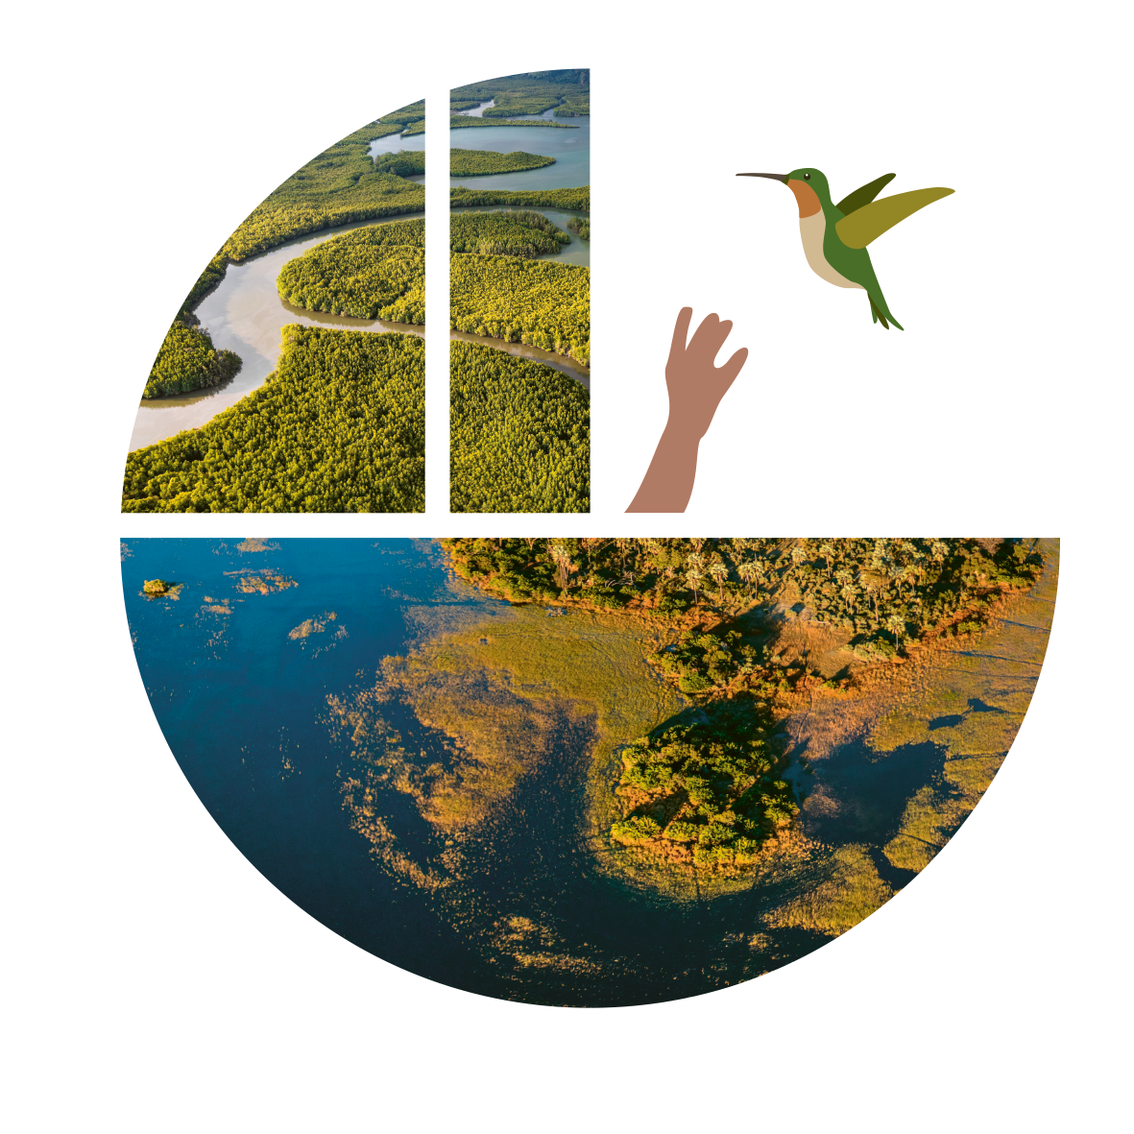


Животът се преплита
Влажните зони и хората
ГРИЖИ СЕ – ОТГЛЕЖДАЙ – ПОДКРЕПЯЙ

Slide 2
Световен ден на влажните зони
Ден, в който даваме глас на влажните зони по целия свят
  Възможност за всички нации и хора да се обединят за да насърчат осъзнаването, признателността и действията за влажните зони.
  Международен ден под егидата на ООН от 2022 г.
  Отбелязва се на 2 февруари от 1997 г. от страните по Конвенцията за влажните зони.
  Отбелязва годишнината от Конвенцията за влажните зони — приета през 1971 г. като международен договор.
    Първа от съвременните глобални многостранни екологични споразумения.
    Единствената посветена на конкретна екосистема – влажните зони.
    Почти 90% от държавите членки на ООН от всички географски региони на света са се присъединили, за да станат „договарящи се страни“.
Темата за 2024 г. — Влажните зони и благосъстоянието на човека
  Акцентира как всички аспекти на човешкото благополучие са свързани със здравето на влажните зони по света - физическо, психическо и екологично.
  Изяснява колко взаимосвързани са били влажните зони и човешкият живот през цялата история - с хората, които черпят препитание, вдъхновение и устойчивост от тези продуктивни екосистеми.
  Подчертава критичната необходимост от управление на влажните зони по света.

Slide 3

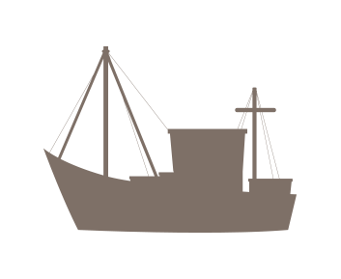
Влажните зони и хората са неразривно свързани в човешката история.
Ползите, които влажните зони предоставят, помагат за поддържането на живота и са от основно значение за благосъстоянието на човека.
ВОДА
ХРАНА
ПРЕПИТАНИЕ
КЛИМАТ
КУЛТУРА
БИОЛОГИЧНО
РАЗНООБРАЗИЕ

Slide 4
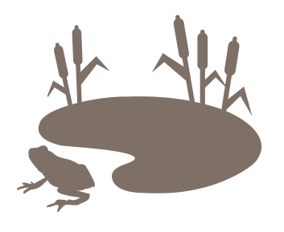
Какво представляват влажните зони?
Влажните зони са важни за биологичното разнообразие и основни екосистеми
Основно местообитание в цялата планета, което прави живота на Земята възможен.
Екосистеми, където водата е основният фактор, контролиращ околната среда и живота на растенията и животните.
Покриват ~6% от земната повърхност.
Соленоводни или сладководни, вътрешни или крайбрежни, естествени или създадени от човека, постоянни или временни, статични или течащи.
  Сладководни: реки, езера, блата, торфища, мочурища, заливни равнини
  Солени: естуари, кални брегове, соленоводни блата, мангрови гори, лагуни, коралови рифове, рифове с миди
  Изкуствени: рибарници, оризища, язовири, солници

Slide 5

Влажните зони са жизненоважни за живота на човека.
Нашето съществуване зависи от водата.
И при това, сладката вода е оскъдна.
  Само 2,5% от водата на Земята е прясна.
  < 1% от прясната вода на Земята е достъпна за пряка употреба от човека.
Влажните зони ни осигуряват почти цялата прясна вода.
  Богатата на тиня почва и растенията във влажните зони естествено филтрират и съхраняват водата.
  Влажните зони са известни като бъбреците на Земята.

Slide 6

Влажните зони са жизненоважни за живота на човека.
Влажните зони са от основно значение за продоволствената сигурност.
В продължение на хиляди години хората са създавали селища в близост до влажни зони за достъп до риба, други източници на храна и сладка вода за посевите и добитъка.
Повече от половината свят разчита на продукти, отглеждани във влажни зони, за основната си диета.
  >1 млрд души по света разчитат на риба от влажни зони като основен източник на протеин.
  Оризовите полета изхранват 3,5 млрд души годишно.
Районите в крайна бедност по целия свят често разчитат на влажни зони за храна.
  95% от улова на риболов във вътрешни водоеми е в развиващите се страни, където той често играе жизненоважна хранителна роля.
Площта на напояваното земеделие в света се е удвоила за 50 години.
  70% от източването на вода от световните влажни зони е за селското стопанство.
  Напояването е особено важно в региони, където валежите са ограничени или нередовни.
Аквакултурите са най-бързо развиващият се сектор за производство на храни.

Slide 7

Здравите влажни зони подобряват здравето на човека.
  Нашето здраве зависи от добре функциониращите екосистеми — включително влажните зони.
  Според Световната здравна организация:
    One Health е интегриран, обединяващ подход, който има за цел устойчиво да балансира и оптимизира здравето на хора, животни и екосистеми.
    Признава, че здравето на хората, домашните и дивите животни, растенията и околната среда като цяло (включително екосистемите) са тясно свързани и взаимозависими.
    Свързвайки хората, животните и околната среда, One Health може да помогне за справяне с пълния спектър от контрол на заболяванията – от превенция до откриване, готовност, реакция и управление – и да допринесе за глобалната здравна сигурност.

Slide 8

Здравите влажни зони подобряват здравето на човека.
  Влажните зони предлагат услуги, които са основни фактори за добро здраве.
    Чиста вода
    Хранителна сигурност и хранително разнообразие
    Чист въздух
    Лекарства
    Климатична стабилност
    Защита срещу екстремни климатични условия
  Здравите влажни зони са от съществено значение за нашето екологично здраве.
    По-доброто управление на световните влажни зони може да помогне за осигуряването на чиста питейна вода, драстично намаляване на лошото здраве и детската смъртност.
      2,2 млрд души са без чиста питейна вода.
      485 000 умират всяка година.

Slide 9

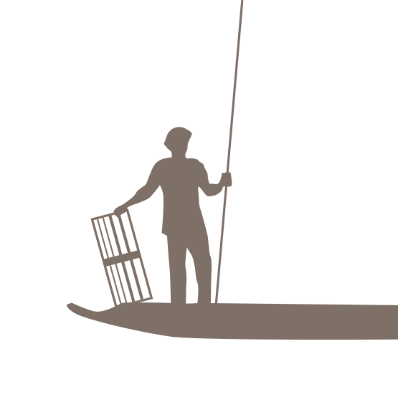
Здравите влажни зони подобряват здравето на човека.
  Пейзажите на влажните зони влияят положително на психическото благополучие, показват изследвания.
  Връзката с природата, която влажните зони осигуряват, насърчава вниманието и чувството за емоционален баланс, допринасяйки за подобрено психично здраве.
  Влажните зони предоставят възможности за отдих, включително риболов, водни спортове и плуване, което позволява на хората да се отпуснат и да се справят със стреса.

Slide 10

Биоразнообразието на влажните зони насърчава благосъстоянието на хората.
Като жизненоважен резервоар на биоразнообразие, животът процъфтява във влажните зони.
  Всички екосистеми допринасят по уникален начин за цялостното биоразнообразие на планетата, като поддържат растения и животни, специално адаптирани за живот в определени условия.
  Влажните зони са едни от местообитанията с най-голямо биоразнообразие в света, осигуряват дом за много застрашени видове и предлагат спасителен пояс за сладководни видове.
  40% от растителните и животинските видове в света живеят или се размножават във влажни зони:
    >100 000 сладководни вида, като всяка година се откриват 200 нови.
    30% от всички познати видове риби.
    Много ендемични видове се срещат само в определени влажни зони.
  Реките и потоците носят богатите хранителни вещества, които се намират във влажните зони, за да захранят по-голямата хранителна верига.
  Богатото биологично разнообразие на влажните зони е в основата на качеството на живот на хората по света.
    Осигурява сигурност на храните, качество и хранене.
    Доставя лекарства.
    Стимулира бизнеса и индустрията.
    Предпазва от наводнения и други климатични явления.
    Помага за нашето хармонично съжителство с природата.

Slide 11

Влажните зони допринасят за икономиките в целия свят.
Влажните зони осигуряват работни места и помагат в борбата с бедността.
Всеки 1 на 8 души (>1 млрд по света) изкарват прехраната си от влажните зони по начини, които също осигуряват храна, водни запаси, транспорт и свободно време.
  Отглеждането на ориз е основният източник на заетост във влажните зони; ~80% от световния ориз се произвежда от малки ферми.
  >660 млн души зависят от риболов и аквакултури за прехраната си.
  Секторът на туризма поддържа 266 млн работни места, което представлява 8,9% от общата заетост в света.
  Приблизително половината от международните туристи търсят почивка във влажните зони, особено крайбрежните зони.
  Реките и вътрешните водни пътища са от съществено значение за транспортната индустрия.
Тези икономически възможности често облагодетелстват коренното население.
  Традиционният поминък във влажните зони включва събиране и обработка на лечебни растения, бои, плодове, тръстика и треви, особено в развиващите се страни.
  Влажните зони предлагат източници на вода за паша на добитък, подпомагайки фермерите и пастирите да поддържат постоянно водоснабдяване за животните си.
Влажните зони осигуряват прясна вода за промишлеността, която използва 19% от изтеглената вода.

Slide 12
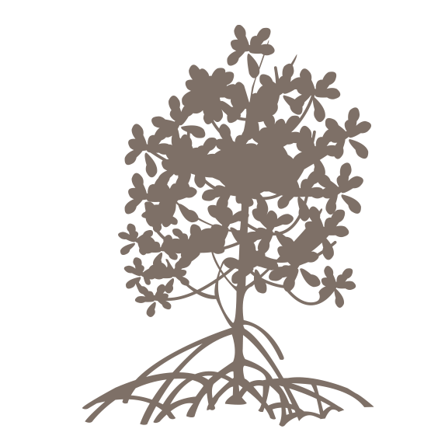
Влажните зони предпазват от климатичните промени.
Влажните зони ни помагат в смекчаването и адаптацията към изменението на климата и неговите въздействия.
Влажните зони предпазват 60% от човечеството по крайбрежието срещу бури, урагани и цунами.
Всеки акър вътрешни влажни зони поглъща до 1,5 млн галона вода от наводнения, което помага за намаляване на наводненията и забавяне и облекчаване на сушите.
Влажните зони съхраняват повече въглерод от всяка друга екосистема на Земята.
  Екосистемите със син въглерод осигуряват критично съхранение на CO2 в растителността, почвите и седиментите и са сред най-ценните екосистеми за регулиране на глобалния климат.
    Това са мангрови гори, приливни блата и легла с морска трева.
  Торфищата покриват само 3% от земята, но съхраняват ~30% въглерод на сушата - два пъти повече от всички гори в света.
Крайбрежните влажни зони, наводнявани редовно от приливни води, отделят и съхраняват въглерод до 55 пъти по-бързо от тропическите дъждовни гори.

Slide 13
Влажните зони са ценна част от културния и духовен живот
Влажните зони са вдъхновявали творчески и духовно хората от най-ранни времена.
Места, където водата е била в изобилие, са станали седалища на велики цивилизаци.
  Река Нил за древните египтяни
  Тигър и Ефрат за месопотамците
  Меконг за империята на кхмерите
  Като носител и поддържащ живота, водата е била почитана през вековете и играе важна роля в основните религии в света.
  будизъм, християнство, хиндуизъм, ислям, юдаизъм, сикхизъм
  Сцените и асоциациите на влажните зони са допринесли за художественото наследство на може би всички култури по света - от местни и национални до класическата западна традиция.
Хората, живеещи в близост до влажни зони, са развили социокултурни ценности около тези екосистеми, които са неразделна част от тяхната култура, духовен живот и сегашно съществуване.
  Песните, танците и разказите като колективни изрази на уважение и почит към влажните зони са богати традиции, които остават част от ежедневието на много от приблизително трите милиона местни хора, живеещи в рамките на най-малко 5000 различни култури по целия свят.

Slide 14
  We, the representatives of Central American peoples from Belize to Panama, consider our wetlands to be of vital importance as the source of life for present and future generations, providing us with abundant water and a wealth of flora and fauna that can be used as food and natural medicines.
  They are also a source of income that must be used sustainably. This is why we all need to unite our efforts and pursue improved quality of life for our communities, and promote activities such as tourism.
  By conserving our landscapes with their natural beauty, they will continue to be a source of artistic inspiration.
  Our wetlands provide opportunities for research and study that enrich science and universal culture.
  They should have the support of local, regional and international organizations, because they are lungs with great world importance, generating pure air. At the same time they are natural filters that reduce pollution and soften the pounding of natural phenomenon.
  It is thus everyone's obligation as individuals, and as organized forces, to defend, care and maintain them in perpetuity.
―Декларация на хората от Централна Америка и влажните зони, които живеят в близост до Рамсарски обекти в Мезоамерика, 12 май 1999 г.

Slide 15

Нашите влажни зони са в опасност.
Влажните зони са най-застрашените екосистеми на Земята. Тяхната роля на резервоари на биоразнообразие е под обсада.
  Влажните зони изчезват три пъти по-бързо от горите.
  Повече от 80% от всички влажни зони са изчезнали от 1700 г.
  Тенденцията се ускорява. От 1970 г. най-малко 35% от влажните зони са загубени.
Благополучието на хората, поминъкът и здравето на планетата са застрашени.
  Тройната планетарна криза на климатичните промени, загубата на природа и замърсяването вредят на човешкото здраве.
Видовете във влажните зони са изправени пред риск от изчезване.
  Те намаляват по-бързо от тези от други екосистеми.
  Един на всеки три сладководни видове и 25% от всички видове във влажните зони са изправени пред изчезване поради намаляване на влажните зони.
  81% от видовете във вътрешните влажни зони и 36% от крайбрежните и морските видове са намалели през последните 50 години.
Човешката дейност и изменението на климата водят до деградация.
  Селското стопанство продължава да бъде основен двигател на загубата и деградацията на влажни зони.
  Замърсяването на водата и пластмасата и прекомерният риболов увреждат екосистемите на влажните зони, заедно с инвазивните видове.
  Тъй като градовете растат и търсенето на земя се увеличава, развитието навлиза във влажните зони.

Slide 16
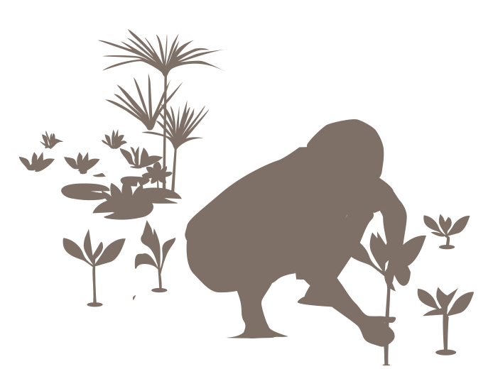
Трябва да действаме сега. Заедно.
Предприемането на положителни действия за влажните зони днес ще помогне за защитата на човешкото благополучие утре.
Влажните зони поддържат благосъстоянието на хората като естествени пазители срещу замърсяването, като неразделни компоненти на устойчивото градско планиране
Вие можете:
  Да разберете значението и приноса на влажните зони.
  Да осигурите тяхното устойчиво ползване като ги управлявате разумно.
  Да привличате инвестиции за тяхното опазване и възстановяване.
Десетилетието на ООН за възстановяване на екосистемите (2021-2030) е призив за защита и съживяване на екосистемите по света в полза на хората и природата.
Конвенцията за влажните зони е глобален партньор и признава, че възстановяването на влажните зони на Земята трябва да бъде ключов приоритет за осигуряване на устойчиво бъдеще.
Инициативата представлява отделна и навременна възможност за обединяване на усилията и постигане на значим напредък в световен мащаб за предотвратяване, спиране и обръщане на деградацията на влажните зони на нашата планета.
Присъединете се към глобалните усилия за обгрижване и подкрепа на световните влажни зони - за благополучието на настоящите и бъдещите поколения.

Slide 17
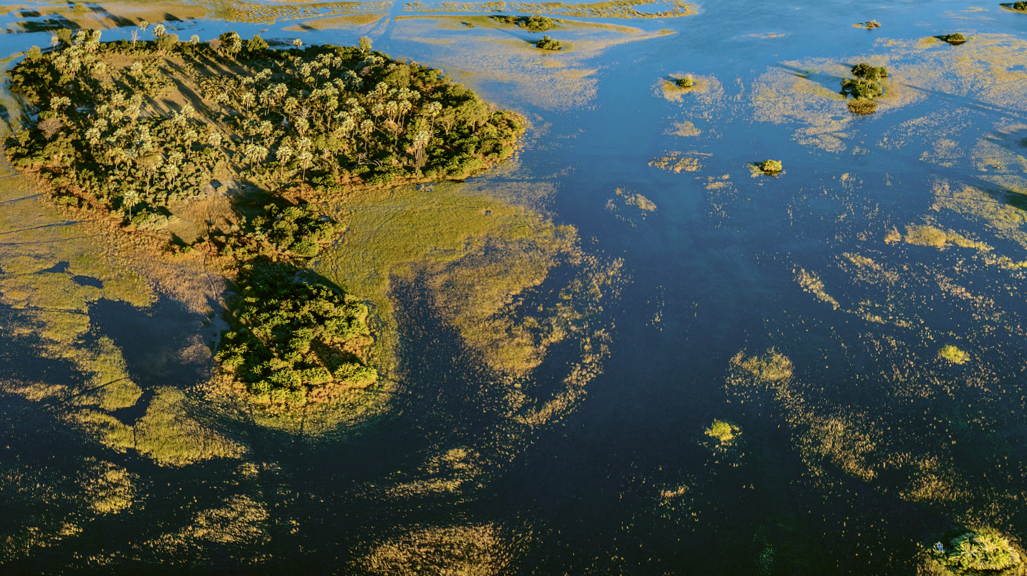
Всяка влажна зона е важна.
Всяко усилие е от значение.

Slide 18


  “Влизам в блатото като в свещено място — светилище. Там е силата, мозъкът на природата.”
  – Henry David Thoreau
#ActForWetlands

